Slide 1
Глобальные электромагнитные возмущения, вызванные извержением вулкана Тонга в январе 2022 г.
Б.Г. Гаврилов, Ю.В. Поклад, И.А. Ряховский

Slide 2
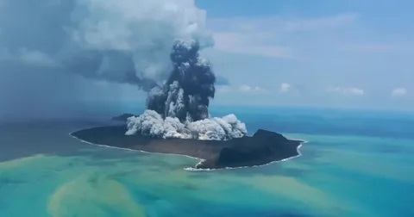

Slide 3
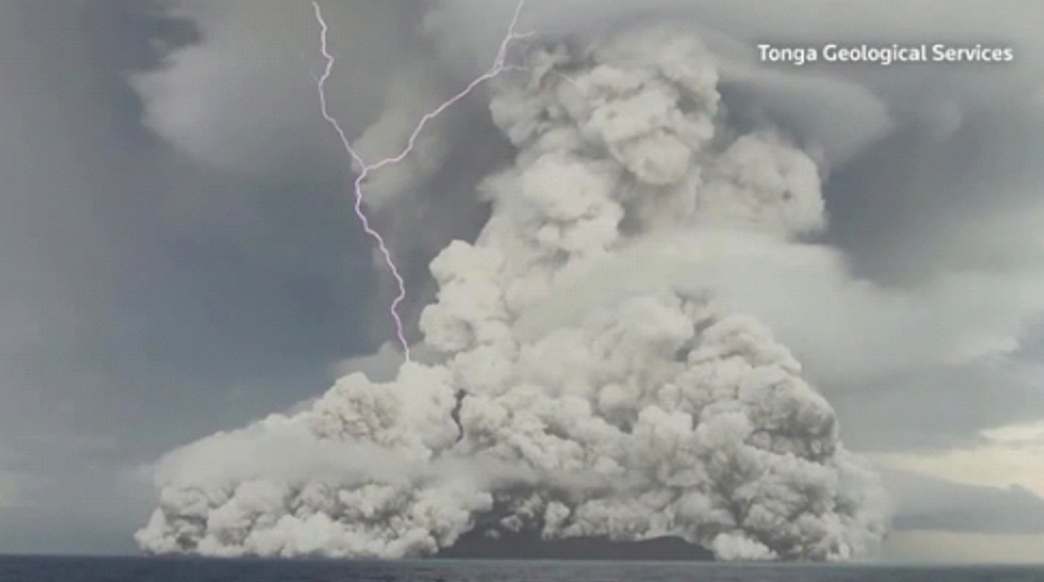

Slide 4
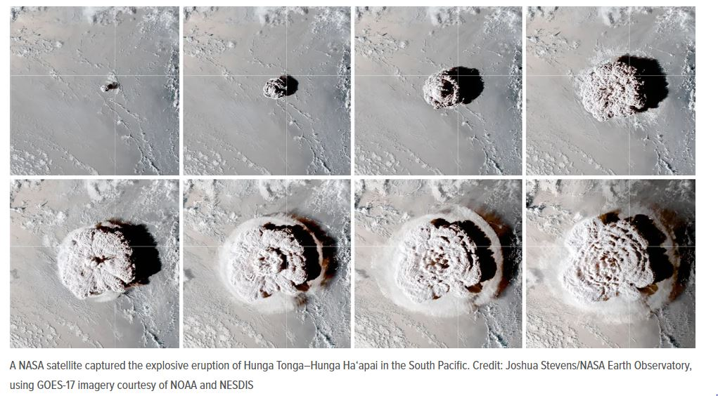

Slide 5
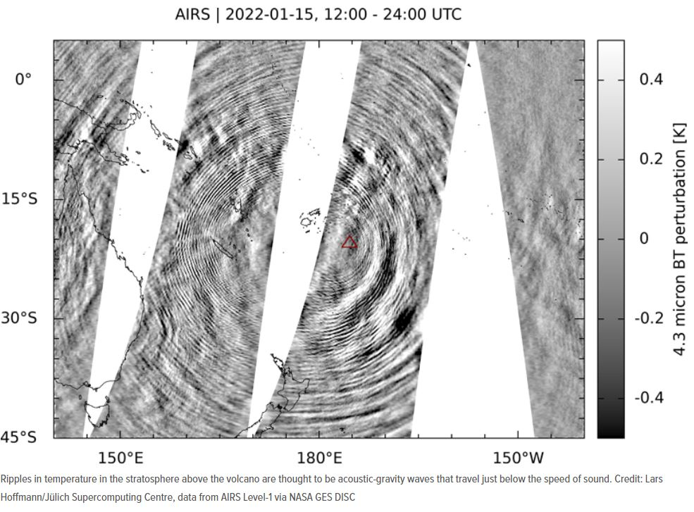

Slide 6
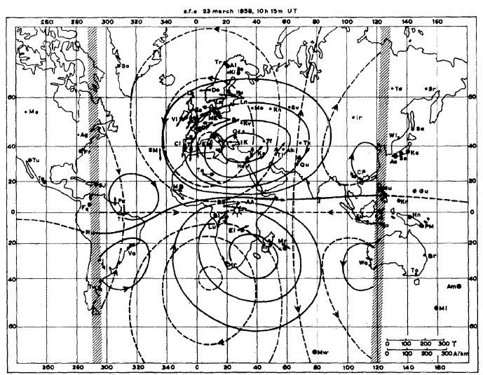

Slide 7
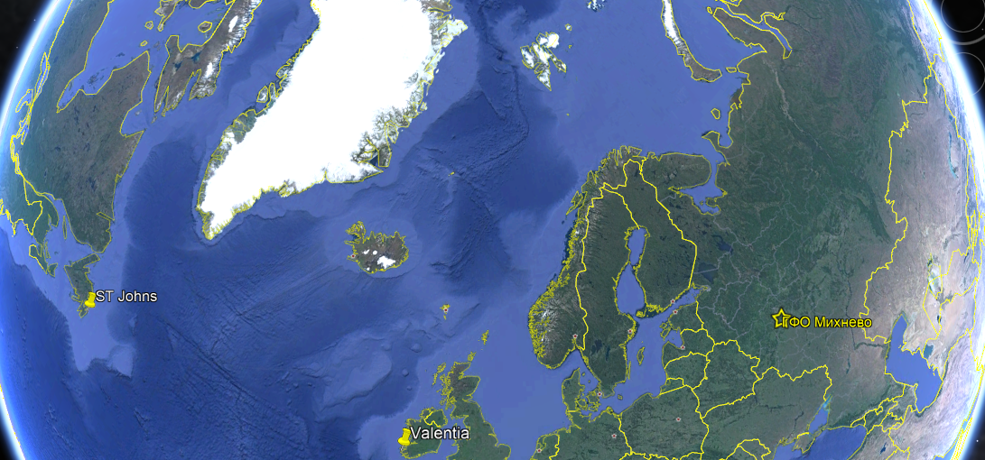
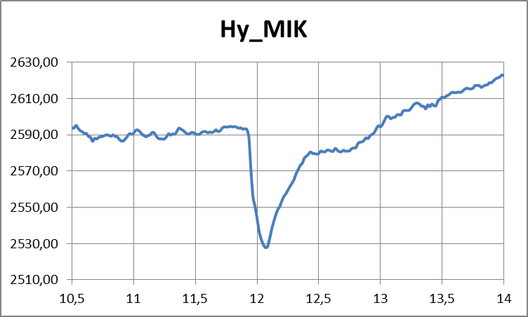
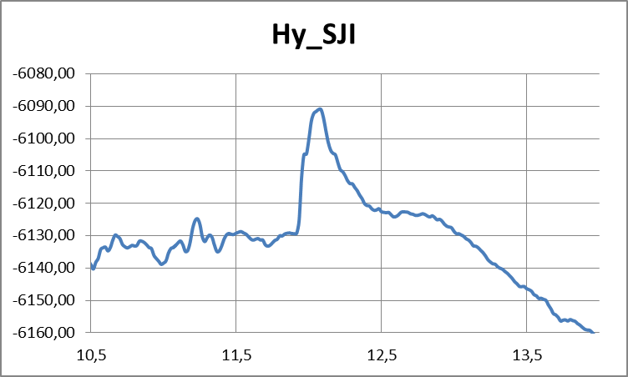
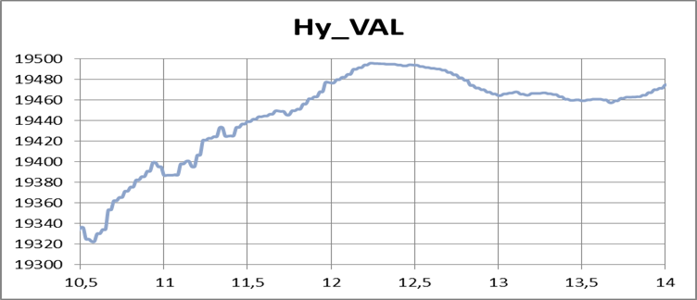
SFE
Magnetic crochet
Магнитный кроше

Slide 8
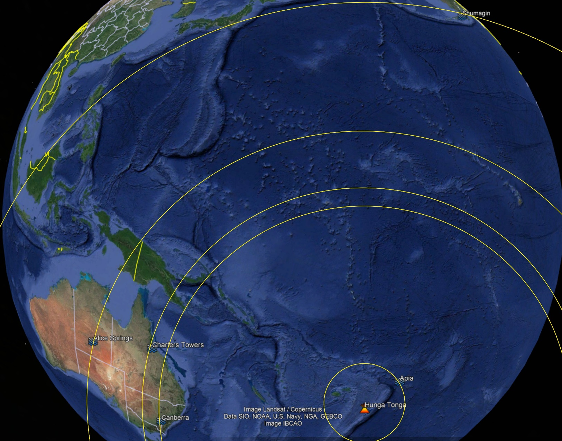

Slide 9
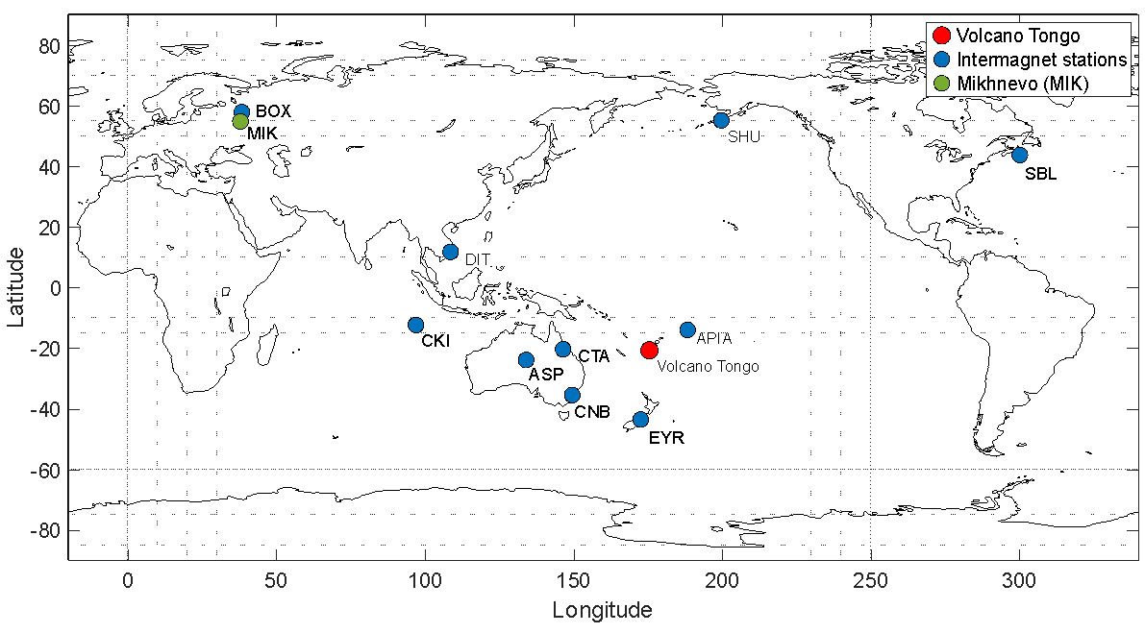
 | UT, hours | Latitude | Longitude | Distance, km
API | 5.00 | -13.8 | 188.2 | 843
EYR | 6.82 | -43.4 | 172.4 | 2780
CNB | 7.58 | -35.3 | 149.4 | 3800
CTA | 7.80 | -20.2 | 146.3 | 3984
ASP | 8.88 | -23.76 | 133.88 | 5210
SHU | 13.97 | 55.348 | 199.54 | 8558
DIT | 15.52 | 11.95 | 108.48 | 9068
CKI | 15.63 | -12.2 | 96.8 | 9310
SBL | 15.33 | 43.9 | 300 | 13585
BOX | 19.48 | 58.07 | 38.23 | 15040
MIK | 19.16 | 54.96 | 37.76 | 15292

Slide 10
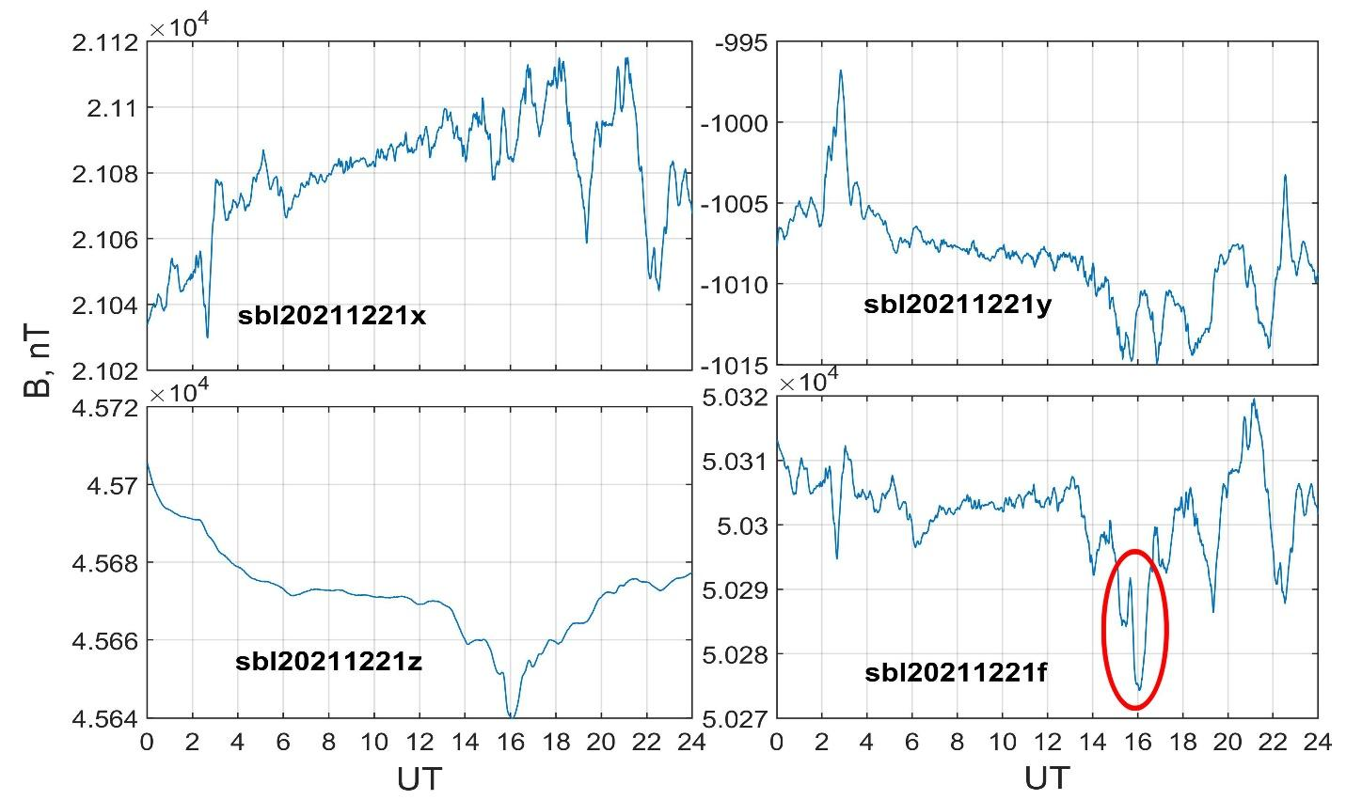
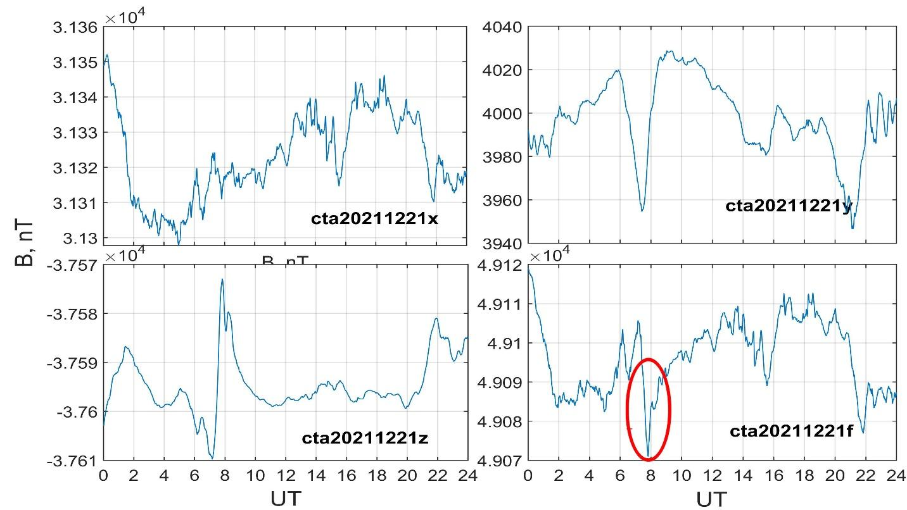
CTA – 3984 км
SBL – 13585 км

Slide 11
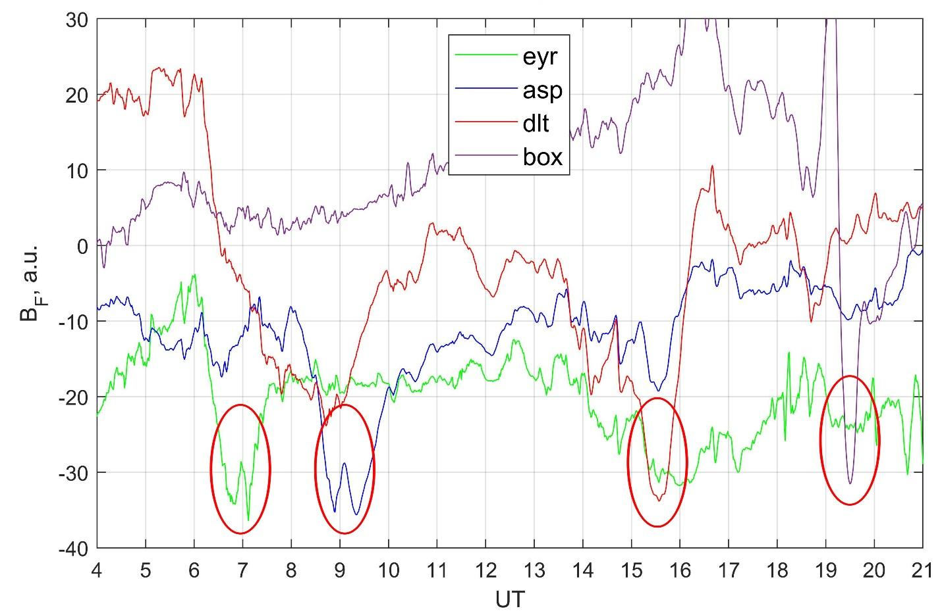
 | Distance, km
EYR | 2780
ASP | 5210
DIT | 9068
BOX | 15040

Slide 12
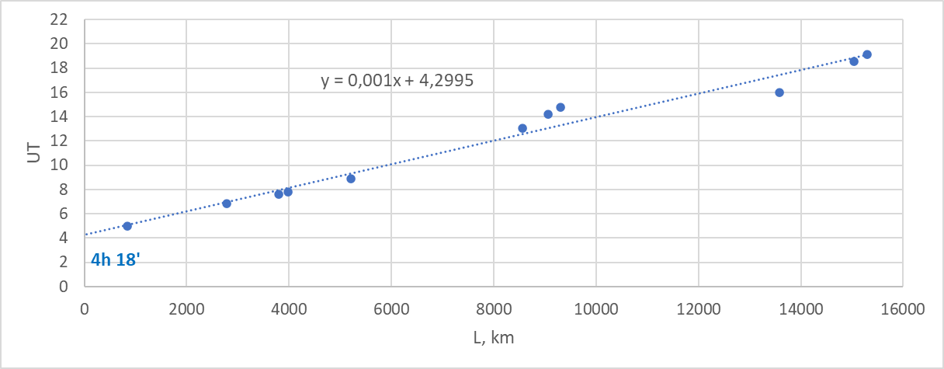

Slide 13
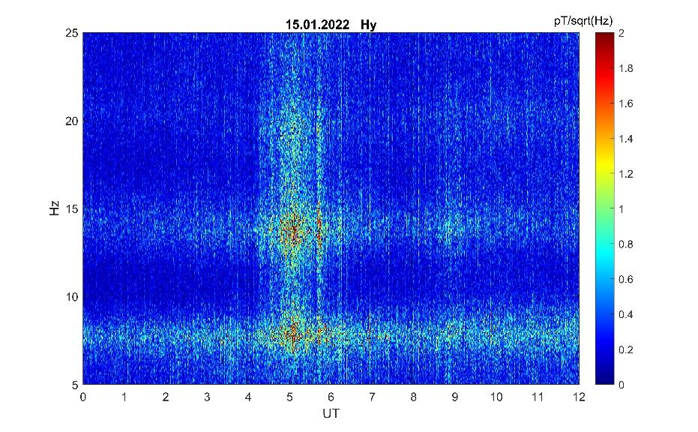
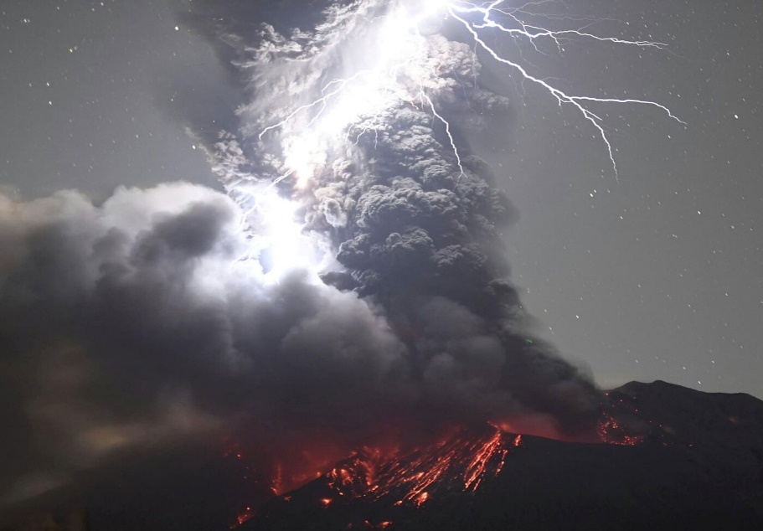

Slide 14
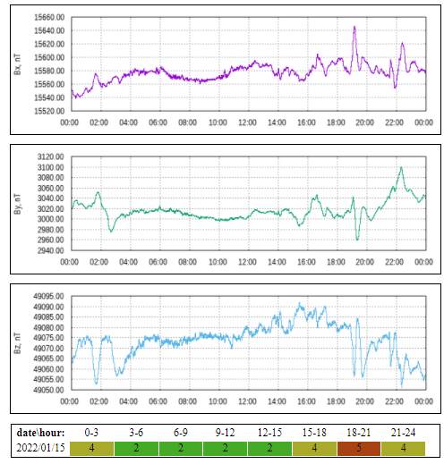
MIK – 15292 км

Slide 16
Выводы
Извержение подводного вулкана Хунга Тонга–Хунга Хаапай в юго-западной части Тихого океана в декабре 2021 года, и особенно январе 2021 г. вызвало мощные атмосферные возмущения по всему земному шару. Их распространение в атмосфере и ионосфере Земли в виде акустико-гравитационных и внутренних гравитационных волн может вызывать волновые возмущения плотности и проводимости ионосферы и модуляцию ионосферных динамо токов, регистрируемых на поверхности Земли как геомагнитные возмущения.
2. Исследование вариаций геомагнитного поля по данным сети Интермагнет позволило определить скорость их распространения, которая оказалась равной ~270 м/с, что соответствует характерной скорости акустико-гравитационных волн и подтверждает гипотезу о том, что именно атмосферно-ионосферные возмущения вызвали глобальные вариации геомагнитного поля на планете.
3. Полученная зависимость времени линейная зависимость времени регистрации геомагнитного возмущения от расстояния до источника позволило точно определить время события, вызвавшего атмосферные и электромагнитные возмущения 4h 18′ UT (примерно через 3 минуты после наиболее сильного выброса по данным USGS.
4. Трехкомпонентные измерения вариаций геомагнитного поля проводилось также в обсерватории ИДГ РАН «Михнево» на расстоянии более 15000 км от источника. Полученные данные соответствуют данным, полученным от сета Интермагнет.
5. Одновременно в обсерватории поводились исследования реакции ШР на извержение Тонга. Получены данные по амплитудно-частотным вариациям геомагнитного поля на основных частотах ШР, однозначно связанных с временем генерации, количеством и энергией молниевых разрядов.
6. Синхронная регистрация в одном измерительном пункте сигналов ШР и геомагнитного поля позволила получить независимую оценку скорости распространения геомагнитных возмущений, которая оказалось равной характерной скорости распространения АГВ 270 м/с, совпадает с оценкой полученной по результатам измерений на 7 станциях Intermagnet и подтверждает версию о акустико-гравитационной природе распространения ионосферного возмущения.

Slide 17
Спасибо !

